Slide 1
Новый вариант нуклеотидной последовательности гена OCRL у новорожденного с синдромом Лоу
Артюшевская М.В.^{1,3}, Михаленко Е.П.², Сухарева А.П.^{1,3}, Малышева О.М.², Станкевич Ю.С.², Байко С.В.¹, Сущеня Г.А.⁴
¹ Учреждение образования «Белорусский государственный медицинский университет», 220083, г. Минск, Республика Беларусь; 6579542@bk.ru
² Государственное научное учреждение «Институт генетики и цитологии Национальной Академии Наук Беларуси»
³ Учреждение здравоохранения «Клинический родильный дом Минской области»
⁴ Учреждение здравоохранения «Минская областная детская клиническая больница»

Slide 2
Актуальность
Окуло-церебро-ренальный синдром (синдром Лоу) относится к редким генетическим заболеваниям с Х-сцепленным типом наследования. Синдром Лоу возникает в результате мутаций в гене OCRL, приводящих к накоплению фосфатидилинозитол-(4,5)-бисфосфата, нарушению мембранного транспорта и нарушению ремоделирования актинового цитоскелета.
Цель
Представить результат клинического, лабораторно-инструментального обследования ребенка К., у которого в неонатальном периоде был заподозрен синдромом Лоу. Диагноз был подтвержден при проведении полноэкзомного секвенирования.
Материалы и методы
Полноэкзомное секвенирование выполнено по гибридному протоколу Illumina DNA на приборе NextSeq 550 (Illumina). Обработка первичных данных, получение прочтений с дальнейшим их выравниванием на целевые участки референсного генома (hg19) осуществлена с помощью онлайн-приложений Dragen FASTQ Toolkit и Dragen germline pipeline (BaseSpace, Illumina); фильтрация, аннотирование, верификация и интерпретация вариантов — wANNOVAR (https://wannovar.wglab.org/) Integrative Genomics Viewer (https://igv.org/). Анализ нуклеотидной последовательности методом прямого секвенирования по Сэнгеру проводился на автоматическом генетическом анализаторе Applied Biosystems 3500 DNA Analyzer.

Slide 3
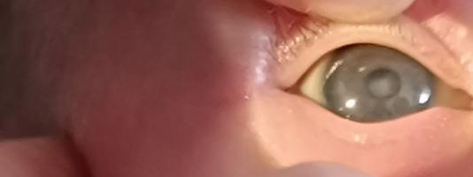
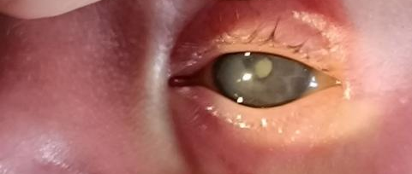
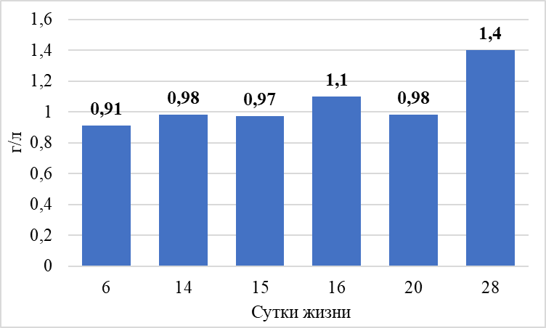
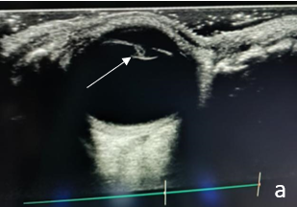
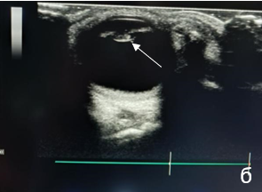
Пациент К. – новорождённый мальчик
Срок гестации 38 5/7 недель, масса тела 2900 грамм, рост 55,0 см
Патологические проявления со стороны мочевыделительной системы:
Патологические проявления со стороны органа зрения: Офтальмологом выставлен диагноз врожденная двухсторонняя катаракта.
Изолированная протеинурия, диагностированная сразу после рождения и наблюдаемая в течение всего неонатального периода.
При УЗИ почек описаны признаки нефрокальциноза левой почки.
а
б
Рис. 2. Данные фоторегистрации переднего отрезка правого (а)
и левого (б) глаза ребенка К. (мутный хрусталик - отмечен стрелкой)
Рис. 3. Данные УЗИ правого (а) и левого (б) глаза новорожденного К.
(уплотненный хрусталик в обоих глазах отмечен стрелками)
Рис. 1. Динамика протеинурии в моче у ребенка К.
Патологические проявления со стороны нервной системы:
Синдром стойкой мышечной гипотонии, вентрикуломегалии

Slide 4
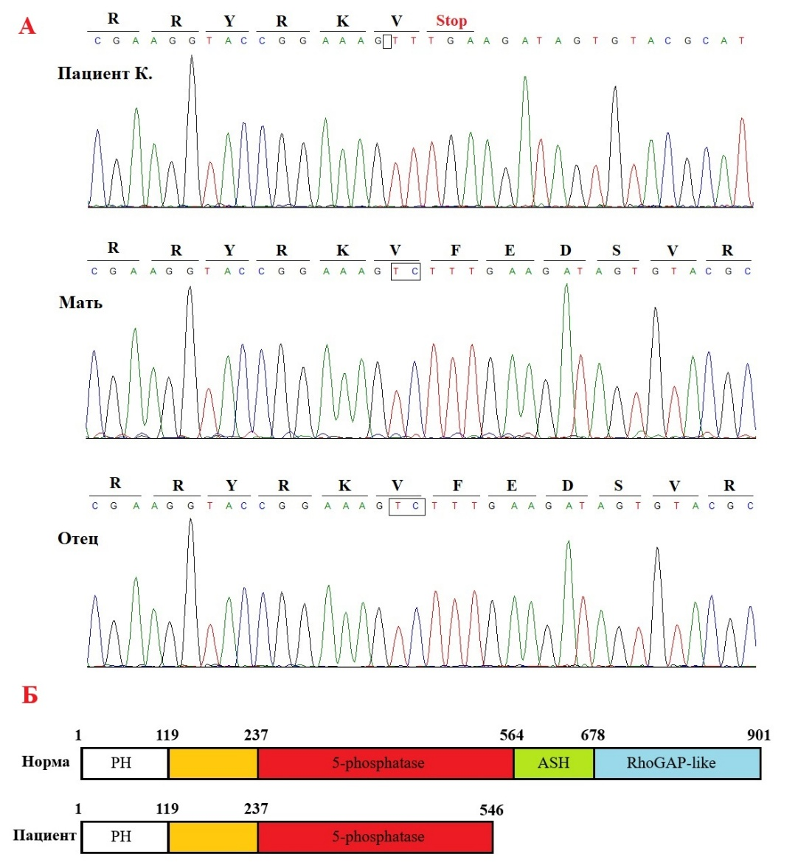
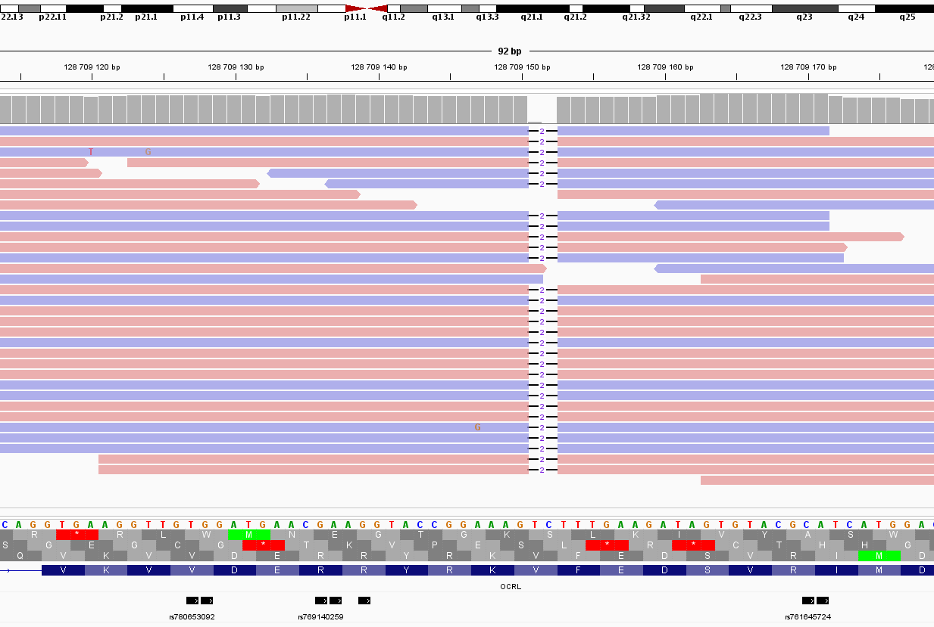
В результате проведенного полноэкзомного секвенирования в гене OCRL выявлена двунуклеотидная делеция (c.1638_1639del p.Phe547Ter), приводящая к образованию преждевременного стоп-кодона и укорочению белка на 355 аминокислотных остатков.
Секвенирование по Сэнгеру пациента и родителей определило, что мутация возникла de novo.
Рис. 5. Результаты секвенирования по Сэнгеру 16 экзона гена OCRL пациента и родителей (А); Белок OCRL в норме и при наличии делеции c.1638_1639del (Б)
Рис. 4. Делеция 2 нуклеотидов в 16 экзоне гена OCRL
Заключение: Диагностика редкого генетического заболевания в неонатальном периоде позволила своевременно определить этапы специализированной помощи пациенту ввиду его высокой коморбидности.

